Slide 1

L’Industria 4.0 e la scommessa sul lavoro
Economia dei mercati e delle

Slide 2
Industria 4.0: cos’è e dove ci porterà
Stiamo entrando nella cosiddetta quarta rivoluzione industriale. Per prevedere gli scenari futuri, in particolar modo rispetto al mondo del lavoro, cerchiamo di rispondere a qualche domanda rilevante:
Perché industria 4.0?
Quali sono le tecnologie che definiscono l’industria 4.0?
Che impatto avrà l’industria 4.0 sul lavoro?
In che modo occupazione manifatturiera e produzione manifatturiera entrano in relazione?

Slide 3
Alcune definizioni
Processo che porterà alla produzione industriale del tutto automatizzata ed interconnessa
Utilizzo dei dati, potenza di calcolo e connettività
Analytics e soluzioni di business intelligence
Interazione tra uomo e macchina

Slide 4
La fusione tra il mondo reale degli impianti e il modo virtuale dell’informazione
« Un cambiamento di paradigma reso possibile dai progressi tecnologici che costituiscono un’inversione della logica del processo di produzione convenzionale. In poche parole, questo significa che gli impianti della produzione industriale non si limiteranno a produrre il prodotto, bensì sarà quest’ultimo a comunicare con i macchinari per dire esattamente che cosa fare ».
Definizione introdotta nel 2011 dal Germany Trade and Invest (GTAI)
Physical
Digital
Physical

Slide 5
Le principali tecnologie dell’industria 4.0
Tecnologie abilitanti
4.0
Internet of Things
Additive Manifacturing
Big Data
Realtà aumentata

Slide 6
The Future of Jobs
La polarizzazione del mercato del lavoro
I dati sono stati estrapolati dal Report presentato dal World Economic Forum – The Future of Jobs (Gennaio 2016)

Slide 7
Il lavoro nella Smart Manifacturing
Fattori tecnologici e demografici influenzeranno profondamente l’evoluzione del lavoro (cloud computing e flessibilità del lavoro) nei prossimi 2-3 anni. L’effetto sarà la creazione di 2 milioni di posti di lavoro, ma contemporaneamente ne spariranno 7, con un saldo netto negativo di oltre 5 milioni di posti di lavoro.
A livello di gruppi professionali le perdite si concentreranno nelle aree amministrative e della produzione, le quali verranno parzialmente compensate nell’area finanziaria, manageriale, informatica e ingegneristica.

Slide 8
Uno dei rischi dell’industria 4.0 è la marginalizzazione dei lavoratori meno professionalizzati, che porta con sé l’assottigliamento del ceto medio. La società digitale comporterà, infatti, una diversa organizzazione del lavoro, l’apprendimento permanente, la ridefinizione dei percorsi di carriera e conoscenza e una diversa consapevolezza dell’importanza del lavoro nel processo di innovazione.
Flessibilità
Formazione
Integrazione
Comunicazione
Specializzazione
IL LAVORO NELL’INDUSTRIA
4.0

Slide 9
Spesa per R&S in alcuni dei principali paesi industrializzati
milioni di dollari, a prezzi correnti ed a parità di potere d'acquisto

Slide 10
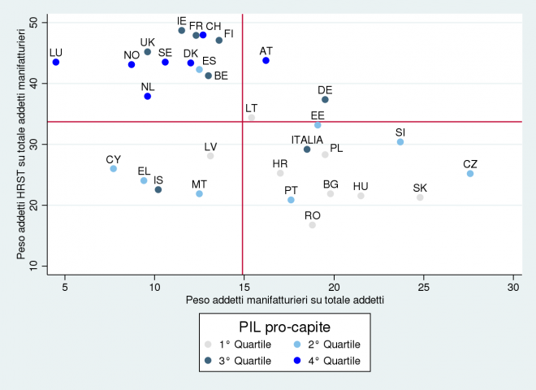
Dispersione dei paesi europei in base al peso della manifattura e al peso degli Hrst (Human Resources in Science and Technology) nel 2015
Fonte: Eurostat

Slide 11
Innovazione e occupazione
«L’introduzione di nuovi impianti e macchinari e di nuovi processi produttivi ha quale prima conseguenza la riduzione nel numero di lavoratori necessari per ottenere uno stesso ammontare di prodotto».
DISOCCUPAZIONE
TECNOLOGICA

Slide 12
La letteratura teorica
Il rapporto occupazione – innovazione è oggetto di studio da parte degli economisti classici, il cui contributo è principalmente volto ad individuare quali meccanismi permettono un recupero dello spiazzamento del lavoro causato dall’introduzione di nuove macchine in fabbrica. La presenza di forze «compensative» testimonia, nell’opinione dei primi economisti, la natura temporanea della disoccupazione tecnologica.
Quali sono i meccanismi che permettono tale riassorbimento occupazionale?
Nuove macchine;
Riduzione dei prezzi;
Nuovi investimenti;
Riduzione dei salari;
Aumento dei redditi;
Innovazioni di prodotto.
Allargamento del mercato?

Slide 13
Analisi dei dati occupazionali mediante il modello ARIMA
Attraverso il software Gretl proviamo ad analizzare i dati relativi all’occupazione manifatturiera a livello aggregato, cercando di prevederne l’andamento negli anni successivi all’ultimo dato disponibile (2016, 2017 e 2018).
I risultati che otterremo rispecchieranno le previsioni fatte, per esempio, dall’Istat?
Successivamente cercheremo di migliorare le previsioni aggiungendo al modello un’ulteriore variabile esplicativa produzione manifatturiera

Slide 14
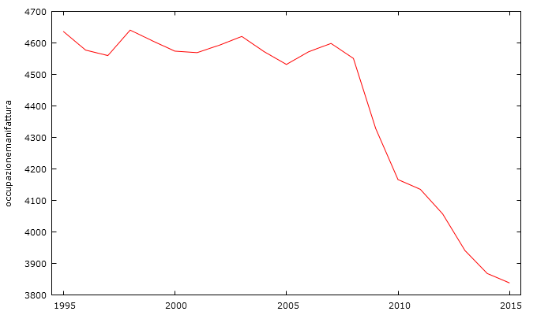
Fase 1) Analisi grafica della serie storica
Il dataset contiene i dati annuali relativi all’occupazione manifatturiera dal 1995 al 2015.
La serie storica presenta un trend prevalentemente decrescente.
Attraverso il test di Dickey-Fuller aumentato verifichiamo la possibile esistenza di una radice unitaria, responsabile della non stazionarietà della serie.

Slide 15
Fase 2) Test Augmented Dickey-Fuller
Test Dickey-Fuller aumentato per occupazionemanifattura
Ipotesi nulla di radice unitaria: a = 1
Con costante e trend:
Valore stimato di (a - 1): -0,0895631
Statistica test: tau_ct(1) = -0,752297
p-value asintotico 0,9684
Siccome il p-value presenta un valore non prossimo allo zero non possiamo rifiutare l’ipotesi nulla.
→ È necessario passare alle differenze prime e ripetere il test.

Slide 16
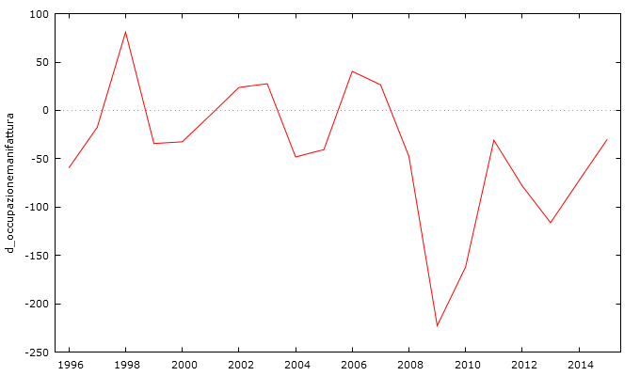
Fase 3) Passiamo alle differenze prime
DIFFERENZA PRIMA (Test ADF)
Ipotesi nulla di radice unitaria: a = 1
Valore stimato di (a - 1): -1,2003
Statistica test: tau_ct(1) = -4,34398
p-value asintotico 0,002625
Siccome il p-value è prossimo allo zero possiamo rifiutare l’ipotesi nulla.
Definiamo quindi un modello integrato di ordine 1.

Slide 17
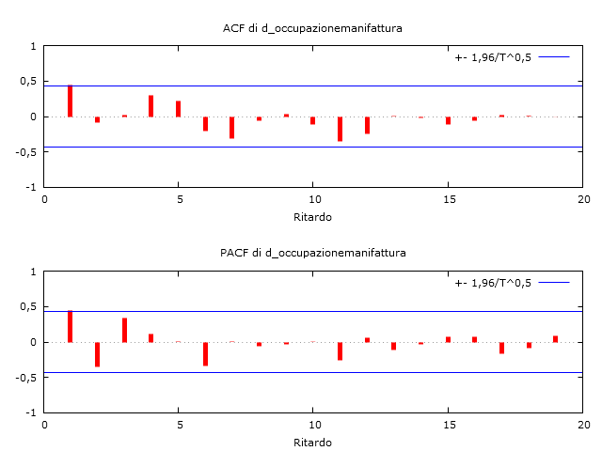
Fase 4) Stima del modello ARIMA individuando gli ordini «p» e «q»
Per poter cogliere dei suggerimenti per la scelta degli ordini più adatti del modello ARIMA andiamo a vedere il correlogramma (ACF) e il correlogramma parziale (PACF) della serie differenziata.
In questo caso entrambi i correlogrammi non forniscono informazioni utili rispetto agli ordini «p» e «q» del modello.

Slide 18
Fase 5) Scelta del modello ARIMA (p,d,q)
Modello 5: ARIMA, usando le osservazioni 1996-2015 (T = 20)
Variabile dipendente: (1-L) occupazionemanifattura
Errori standard basati sull'Hessiana
La scelta del modello si effettua valutando contemporaneamente la significatività dei coefficienti dei regressori AR ed MA e i criteri informativi di Akaike e di Schvarz (scegliendo fra quest’ultimi quelli che presentano i valori più piccoli).
Dopo aver provato diverse combinazioni del modello ARIMA quello che presenta un miglior adattamento su entrambi i livelli di valutazione è il modello ARIMA (2,1,0).
 | Coefficiente | Errore Std. | z | p-value
const | −39,8514 | 16,9194 | −2,3554 | 0,0185 | **
phi_1 | 0,588179 | 0,20548 | 2,8625 | 0,0042 | ***
phi_2 | −0,344055 | 0,199512 | −1,7245 | 0,0846 | *
AIC
BIC
Criterio di Akaike | 226,8102
Criterio di Schwarz | 230,7931

Slide 19
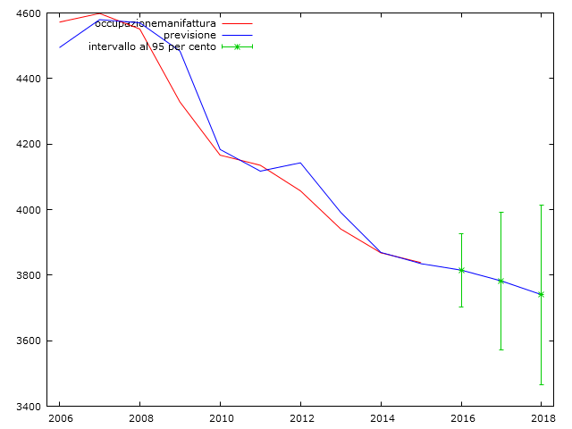
Fase 6) Previsione «out of sample»
Definito il modello ARIMA effettuiamo una previsione fuori dal campione di stima, per gli anni 2016, 2017 e 2018. Per fare ciò aggiungiamo 3 osservazioni al campione di stima.
L’occupazione manifatturiera sembra assumere un andamento negativo. Tuttavia l’ampiezza degli intervalli di confidenza non esclude un possibile andamento costante o positivo della serie.

Slide 20
Dal modello ARIMA al modello ARIMAX
La previsione effettuata, la quale mostra un andamento decrescente dell’occupazione manifatturiera negli anni 2016, 2017 e 2018, sembra concordare con le previsioni effettuate da diversi istituti economici sui dati elaborati e resi disponibili dall’Istat.
Tuttavia, i dati «reali» dell’Istat mostrano una lieve variazione positiva dal 2015 al 2016:
Occupazione industria manifatturiera
(n° di occupati)
2010 | 2011 | 2012 | 2013 | 2014 | 2015 | 2016
4166,2 | 4135,3 | 4057,2 | 341 | 3868,1 | 3838,1 | 3867,9

Slide 21
Dal modello ARIMA al modello ARIMAX
Per migliorare le stime di previsione effettuate attraverso il modello ARIMA possiamo aggiungere una variabile esplicativa
ARIMAX: Autoregressive integrated Moving-Average with eXogenous variables
ϕ(L)(1−L) dYt = Θ(L)Xt +θ(L)εt
La serie storica della produzione manifatturiera, dal 1995 al 2015 è la nuova variabile esogena aggiuntiva (nuova variabile indipendente)

Slide 22
Assunzioni del modello ARIMAX
Assunzioni:
Stazionarietà della serie relativa alla variabile dipendente ma anche alla variabile indipendente aggiuntiva (verifica mediante il test Dickey-Fuller aumentato);
La serie dei residui non deve presentare una significativa correlazione (verifica attraverso il test di Ljung-Box);
Il coefficiente delle variabili esogene devono essere statisticamente significative;
Assenza di simultanea causalità (causality Granger)
Assenza di multicollinearità

Slide 23
Stima dell’ARIMAX
il modello che presenta valori dei coefficienti maggiormente significativi e valori dei criteri informativi bassi è l’ARIMAX (2,1,0).
I valori della variabile esogena sono stati inseriti nel modello al periodo ritardato t-1.
Modello 35: ARMAX, usando le osservazioni 1998-2015 (T = 18)
Variabile dipendente: (1-L) occupazionemanifattura
 | Coefficiente | Errore Std. | z | p-value
phi_1 | 0,66366 | 0,167646 | 3,9587 | <0,0001 | ***
phi_2 | −0,343668 | 0,168436 | −2,0404 | 0,0413 | **
produzionemanifattura | 0,000630755 | 0,000163361 | 3,8611 | 0,0001 | ***
produzionemanifattura_1 | −0,000673335 | 0,000164372 | −4,0964 | <0,0001 | ***
AIC
Criterio di Akaike | 191,8089
BIC
Criterio di Schwarz | 195,3704

Slide 24
Considerazioni
La correlazione tra la serie dell’occupazione manifatturiera e la produzione manifatturiera è pari a -0,41361948. Questo valore ci suggerisce una relazione negativa fra le due variabili e, non essendo prossimo a 1, possiamo escludere la presenza di multicollinearità.
Per verificare che i residui del modello sono White Noise, ovvero che non dipendono dai loro valori passati effettuiamo il test di autocorrelazione di Ljung-Box:
Test per l'autocorrelazione fino all'ordine 12
Ljung-Box Q' = 10,5941,
con p-value = P(Chi-quadro(10) > 10,5941) = 0,3900
Il risultati del test ci permettono di non rifiutare l’ipotesi di nulla e quindi di considerare i residui del modello White Noise.

Slide 25
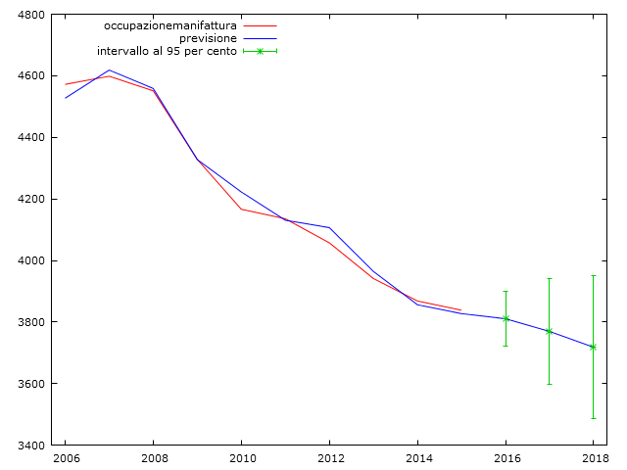
Previsione 2016, 2017 e 2018
Per poter effettuare le previsioni nei tre anni considerati aggiungiamo alla serie della variabile esogena aggiuntiva i dati previsionali 2016, 2017 e 2018. Non essendo disponibili dati relativi alla produzione manifatturiera futura, ma solo i tassi di crescita attesi ho applicato un tasso di crescita dell’1% all’ultimo dato disponibile del 2015 e successivamente al dato ottenuto per il 2016 e per il 2017.

Slide 26
L’andamento dell’occupazione manifatturiera intesa come rapporto fra il numero di occupati e la produzione del settore considerato è decrescente.
L’occupazione manifatturiera, quindi, non aumenta proporzionalmente in relazione all’andamento positivo della produzione.
Fra il 2008 e il 2009 entrambi gli aggregati subiscono un brusco calo, ma il rapporto aumenta. Ciò può essere spiegato pensando all’intervento statale volto a difendere l’occupazione in questo settore per esempio mediante gli ammortizzatori sociali.

Slide 30
Conclusioni
L’industria 4.0 è argomento di discussione nel dibattito economico odierno e vede la stesura di molteplici piani d’intervento dei vari Paesi per affrontare tale cambiamento, specie nel settore manifatturiero.
Le tecnologie che definiscono la «rivoluzione» 4.0 riguardano la digitalizzazione dei processi produttivi (Big Data, Internet of things. Additive manifacturing, Realtà aumentata…)
Le principali conseguenze sul lavoro sono:
Polarizzazione del mercato del lavoro;
Riduzione dei posti di lavoro nelle fasce di competenza medio-basse;
Creazione di nuove figure professionali;
Cambiamento rapporto scuola – impresa – formazione (formazione on the Job).
L’occupazione manifatturiera e la relativa misura di produzione si muovono, nel tempo, nella stessa direzione ma con un’intensità differente. All’aumentare della produzione, l’occupazione registra un aumento meno che proporzionale.

Slide 31
Sitografia
World Economic Forum (http://www3.weforum.org/docs/WEF_Future_of_Jobs.pdf)
Industry 4.0 and manufacturing ecosystems – Deloitte University Press (https://dupress.deloitte.com/dup-us-en/focus/industry-4-0/manufacturing-ecosystems-exploring-world-connected-enterprises.html)
Internet4things (http://www.internet4things.it/industry-4-0/industria-40-la-nuova-era-del-manifatturiero/)
La voce.info (http://www.lavoce.info/archives/44826/industria-4-0-la-chiave-e-investire-sulle-competenze/)
Istat ((https://www.istat.it/it/)
“Cambiamento tecnologico e mercato del lavoro: una survey” - Valerio Intraligi e Paolo Naticchioni (https://scienzepolitiche.uniroma3.it/pnaticchioni/wp-content/uploads/sites/98/2013/11/Intraligi_Naticchioni-Cambiamento-Tecnologico-e-Mercato-del-Lavoro_una-Survey.pdf)
“Produttività o occupazione? Un falso dilemma?” – Pierluigi Ciocca (http://host.uniroma3.it/associazioni/astril/db/904d9cf2-ecbe-4784-8576-8e97b3dee5f5.pdf)

